Slide 1
Báo cáo BT nhóm Tìm hiểu mật mã dòng trong họ eStream
C
UI
</>
Thành viên:
Hoàng Văn Hưng 20205333
Nguyễn Thành Luân 20200375
Đỗ Tuấn Minh 20200389
UX

Slide 2
Giới thiệu Mật mã dòng eStream SALSA20

Slide 3
Mật mã dòng (stream cipher) Salsa20 là một thuật toán mật mã dòng được thiết kế bởi Daniel J. Bernstein vào năm 2005.
Nó đã trở thành một trong những thuật toán mật mã dòng phổ biến và an toàn trong nhiều ứng dụng bảo mật trên internet và trong các hệ thống khác.

Slide 4
Salsa20 có một loạt ưu điểm quan trọng, bao gồm:
Hiệu suất cao: Salsa20 được thiết kế để hoạt động nhanh chóng và hiệu quả trên nhiều nền tảng phần cứng và phần mềm. Điều này làm cho nó trở thành lựa chọn lý tưởng cho các ứng dụng đòi hỏi xử lý nhanh và hiệu suất cao, như mã hóa dữ liệu trong thời gian thực.
Bảo mật mạnh: Salsa20 được chấp nhận rộng rãi trong cộng đồng mật mã học vì tính bảo mật mạnh của nó. Nó đã trải qua nhiều cuộc kiểm tra và đánh giá bởi các chuyên gia an ninh và không có lỗ hổng lớn nào được phát hiện.

Slide 5
3. Dễ triển khai và hiểu: Salsa20 có cấu trúc đơn giản, dễ hiểu, và có thể triển khai dễ dàng trong nhiều ngôn ngữ và môi trường khác nhau. Điều này làm cho nó phù hợp cho việc sử dụng trong các ứng dụng khác nhau mà không đòi hỏi kiến thức mật mã sâu rộng.
4. Loạt biến thể và mở rộng: Salsa20 có nhiều phiên bản và biến thể, cho phép tùy chỉnh cấu hình theo nhu cầu cụ thể của ứng dụng. Điều này bao gồm Salsa20/20 và XSalsa20, mang lại sự linh hoạt cho việc đảm bảo tính bảo mật và hiệu suất theo yêu cầu.

Slide 6
5. Ứng dụng rộng rãi: Salsa20 được sử dụng rộng rãi trong các ứng dụng bảo mật, bao gồm HTTPS, SSH, VPN, và nhiều giao thức mạng khác. Điều này chứng tỏ tính phổ biến và đáng tin cậy của thuật toán này.
Tóm lại, Salsa20 là một thuật toán mật mã dòng mạnh mẽ, hiệu suất cao, và phù hợp cho nhiều ứng dụng bảo mật.

Slide 7
Salsa20 là một hàm băm với đầu vào là 64 byte và đầu ra là 64 byte. Hàm băm này được sử dụng trong chế độ tính toán như một mã dòng: Salsa20 thực hiện mã hóa một khối plaintext 64 byte bằng cách áp dụng phép băm cho khóa, số nonce và số block, sau đó thực hiện phép XOR với plaintext.
Giới thiệu

Slide 8
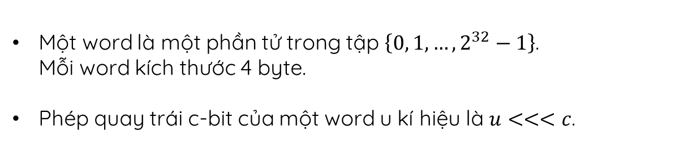
word
Một word là một phần tử trong tập $\left\{0, 1, …, 2^{32}−1\right\}$. Mỗi word kích thước 4 byte.
Phép quay trái c-bit của một word u kí hiệu là $u<<<c$.

Slide 9

Hàm quarter_round
Input: chuỗi 4 word $\left\{y_{0},y_{1},y_{2},y_{3}\right\}$
Output: chuỗi 4 word $\left\{z_{0},z_{1},z_{2},z_{3}\right\}$
$z1=y1⊕\left(\left(y0+y3\right)<<<7\right),$
$z2=y2⊕\left(\left(z1+y0\right)<<<9\right),$
$z3=y3⊕\left(\left(z2+z1\right)<<<13\right),$
$z0=y0⊕((z3+z2)<<<18).$

Slide 10

Hàm row_round
Input: $\left\{y_{0},y_{1},y_{2}, …,y_{15}\right\}$
Output: $\left\{z_{0},z_{1},z_{2}, …,z_{15}\right\}$
$\left(z0,z1,z2,z3\right)=quarter_round\left(y0,y1,y2,y3\right),$
$\left(z5,z6,z7,z4\right)=quarter_round\left(y5,y6,y7,y4\right),$
$\left(z10,z11,z8,z9\right)=quarter_round\left(y10,y11,y8,y9\right),$
$(z15,z12,z13,z14)=quarter_round(y15,y12,y13,y14).$

Slide 11

Hàm column_round
Input: $\left\{x_{0},x_{1},x_{2}, …,x_{15}\right\}$
Output: $\left\{y_{0},y_{1},y_{2}, …,y_{15}\right\}$
$\left(y0,y4,y8,y12\right)=quarter_round\left(x0,x4,x8,x12\right),$
$\left(y5,y9,y13,y1\right)=quarter_round\left(x5,x9,x13,x1\right),$
$\left(y10,y14,y2,y6\right)=quarter_round\left(x10,x14,x2,x6\right),$
$(y15,y3,y7,y11)=quarter_round(x15,x3,x7,x11).$

Slide 12
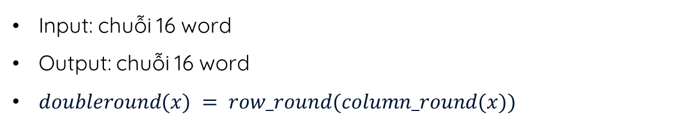
Hàm double_round
Input: chuỗi 16 word
Output: chuỗi 16 word
$doubleround(x) = row_round(column_round(x))$

Slide 13
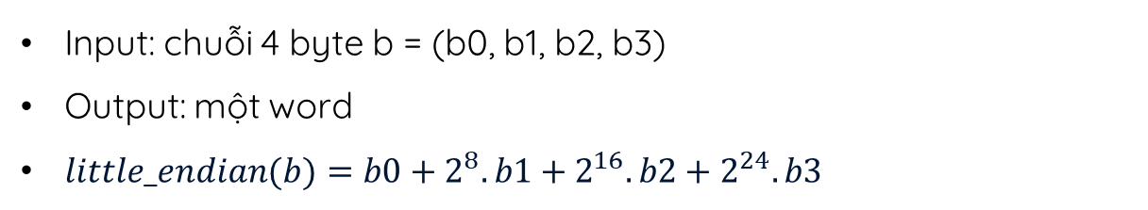
Hàm little_endian
Input: chuỗi 4 byte b = (b0, b1, b2, b3)
Output: một word
$little_endian(b)=b0+2^{8}.b1+2^{16}.b2+2^{24}.b3$

Slide 14

Hàm Salsa20 hash
Input: chuỗi 64 byte $x=(x\left[0\right],x\left[1\right],…,x\left[63\right])$
Output: chuỗi 64 byte
$x0=little_endian\left(x\left[0\right],x\left[1\right],x\left[2\right],x\left[3\right]\right),$
$x1=little_endian\left(x\left[4\right],x\left[5\right],x\left[6\right],x\left[7\right]\right),$
$x2=little_endian\left(x\left[8\right],x\left[9\right],x\left[10\right],x\left[11\right]\right), . . .$
$x15=little_endian(x[60],x[61],x[62],x[63]).$

Slide 15

Hàm Salsa20 hash
$(z0,z1,…,z15)={double_round}^{10} (x0,x1,…,x15)$
Khi đó , $Salsa20(x)$ là nối của:
${littleendian}^{−1}(z0+x0),$
${littleendian}^{−1}(z1+x1),$
${littleendian}^{−1}(z2+x2), . . .$
${littleendian}^{−1}(z15+x15).$

Slide 16

Hàm Salsa20 expansion
$k$ là một chuỗi 16 byte hoặc 32 byte $(k0, k1)$
$n$ là một chuỗi 16 byte
Khi đó , ${Salsa20}_{k}(n)$ là một chuỗi 64 byte.
Định nghĩa
$$σ0=(101,120,112,97), σ1=(110,100,32,51),$$
$$σ2=\left(50,45,98,121\right), σ3=\left(116,101,32,107\right).$$
Nếu $k0, k1$là chuỗi 16 byte:
$${Salsa20}_{k0, k1}\left(n\right)= Salsa20(σ0,k0,σ1,n,σ2,k1,σ3).$$

Slide 17
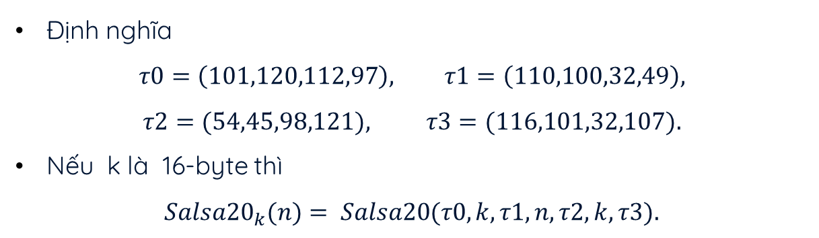
Hàm Salsa20 expansion
Định nghĩa
$$τ0=\left(101,120,112,97\right), τ1=\left(110,100,32,49\right),$$
$$τ2=(54,45,98,121), τ3=(116,101,32,107).$$
Nếu k là 16-byte thì
$${Salsa20}_{k}(n)= Salsa20(τ0,k,τ1,n,τ2,k,τ3).$$

Slide 18
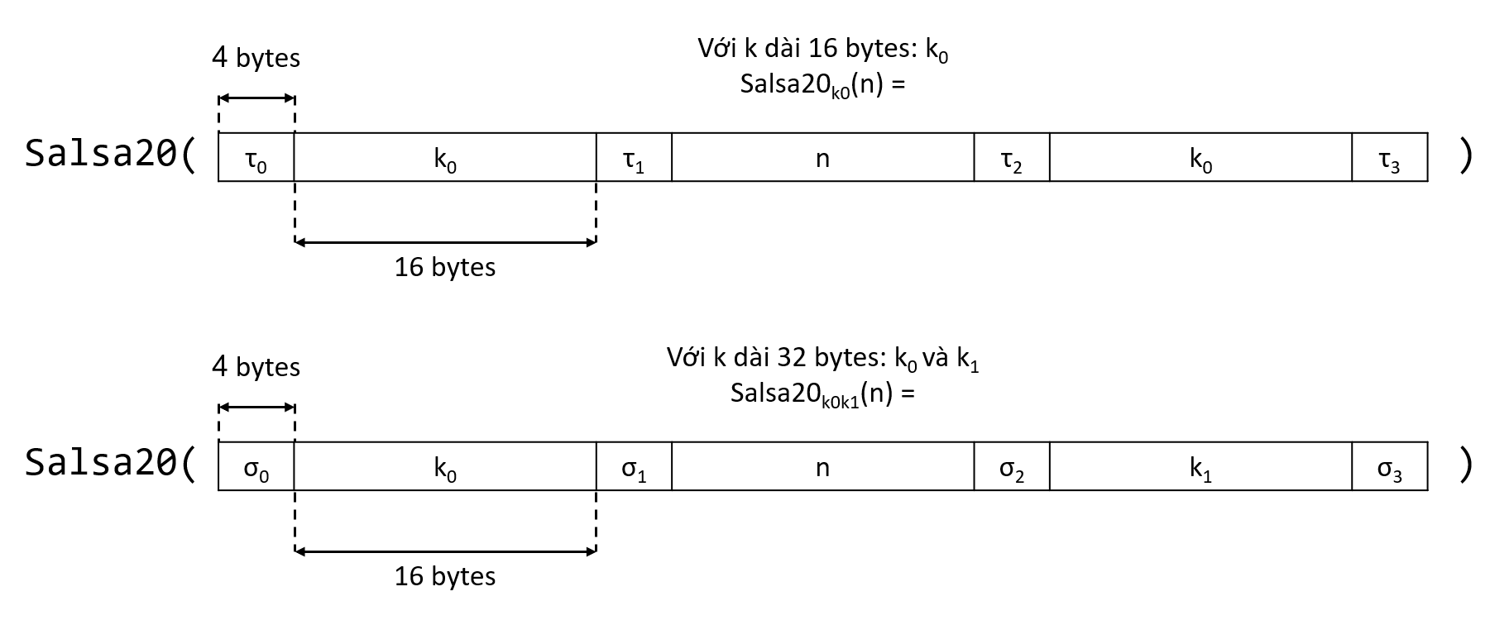
Hàm Salsa20 expansion

Slide 19
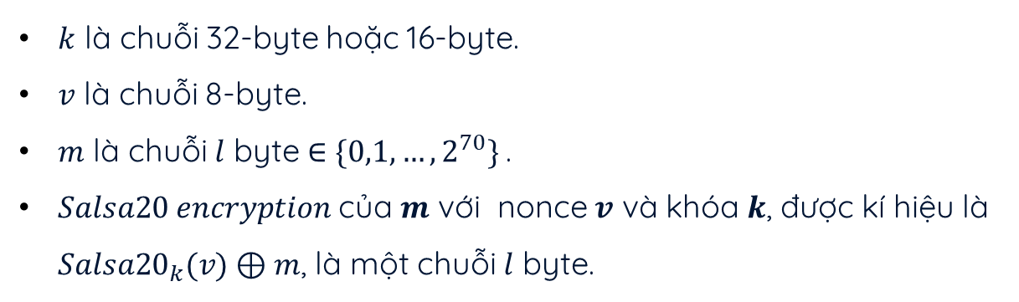
Hàm Salsa20 encryption
$k$ là chuỗi 32-byte hoặc 16-byte.
$v$ là chuỗi 8-byte.
$m$ là chuỗi $l$ byte ∈ $\{0,1,…,2^{70}\}$.
$Salsa20 encryption$của $m$ với nonce $v$ và khóa $k$, được kí hiệu là ${Salsa20}_{k}(v)⊕m$, là một chuỗi $l$ byte.

Slide 20

Hàm Salsa20 encryption
${Salsa20}_{k}(v)$ =${Salsa20}_{k}\left(v,\overline{0}\right) ,{Salsa20}_{k}\left(v,\overline{1}\right),{Salsa20}_{k}\left(v,\overline{2}\right)$
$$… {Salsa20}_{k}(v, \overline{2^{64}−1})$$
Trong đó $\overline{i}$ là chuỗi 8 bit $(i0, i1,…i7)$ thỏa mãn
$$i=i0+2^{8}.i1+2^{16}.i2+···+2^{56}.i7$$
Cắt ngắn ${Salsa20}_{k}\left(v\right)$cho có cùng chiều dài với $m$. Tức là:
$${Salsa20}_{k}\left(v\right)⊕\left(m\left[0\right],m\left[1\right],…,m\left[−1\right]\right)=\left(c\left[0\right],c\left[1\right],…,c\left[−1\right]\right)$$
trong đó
$$c[i]=m[i]⊕{Salsa20}_{k}(v,[i/64])[i mod 64].$$

Slide 21
THANK YOU FOR LISTENING

